Slide 1
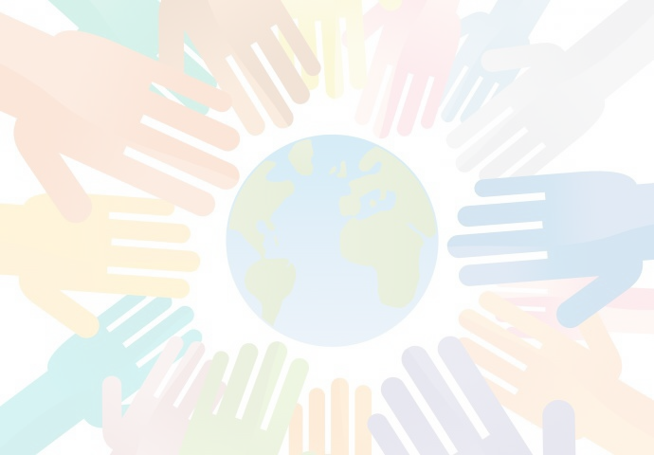
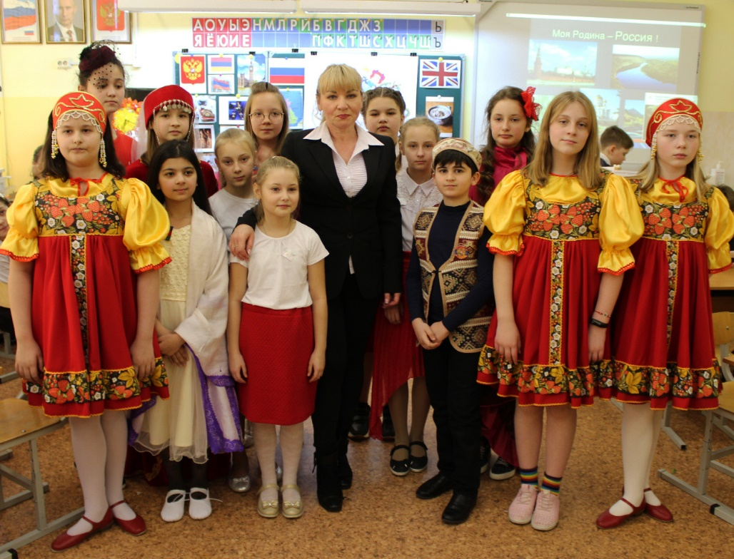
Образовательный проект на тему:
«Мы разные, но мы вместе!»
Внеклассное мероприятие для учащихся 3-го класса МБОУ «Школа №2» г.о.Балашиха
Автор:
Проценко
Евгения Викторовна
МБОУ «Школа №2»
г.о.Балашиха

Slide 2

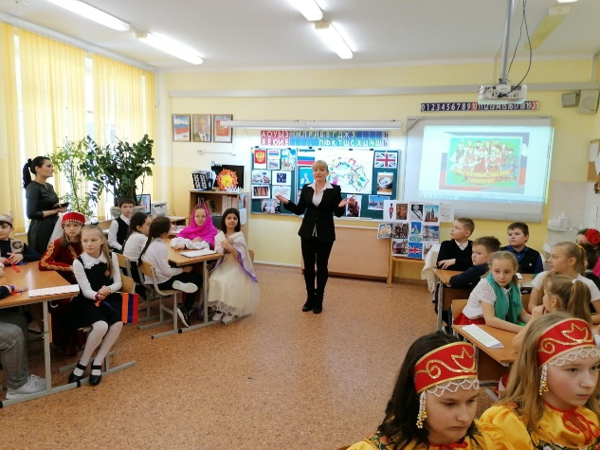
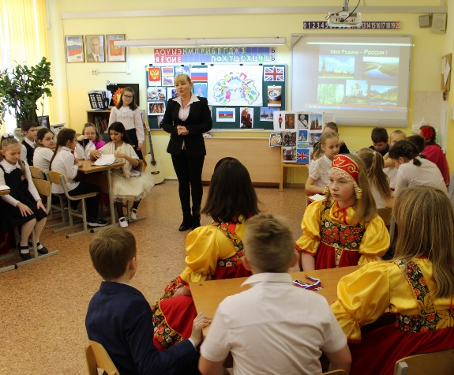
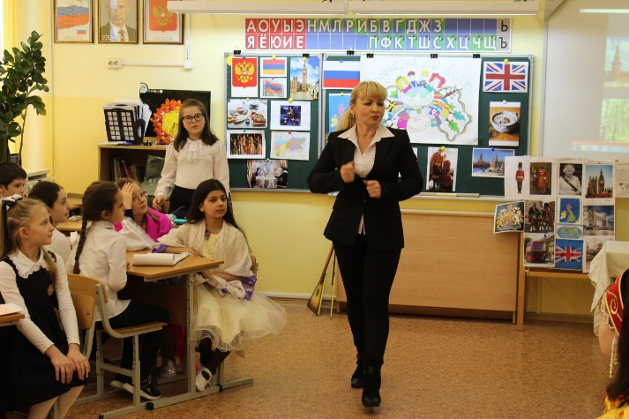
Цели и задачи образовательного проекта
Цель:
Закрепить представления детей о народах проживающих на земле.
Формировать у детей уважительное отношение к другим народам, их культуре и традициям.
Создавать положительную основу для воспитания патриотических чувств.
Задачи:
Вызвать интерес к культуре и творчеству представленного народа.
Развивать умение детей чувствовать и передавать образы, заложенные в песне, танцах, выразительном слове.
Учить детей понимать идею литературных и музыкальных произведений.
Развивать и повышать творческий потенциал педагогов детского сада.
Развивать музыкальные, творческие и артистические способности детей.
Вызвать интерес к их традициям и обычаям, национальным блюдам, одежде, народному творчеству.
Развивать у детей творческие способности, эстетический вкус.
Воспитывать желание жить в дружбе и согласии с другими народами.

Slide 3

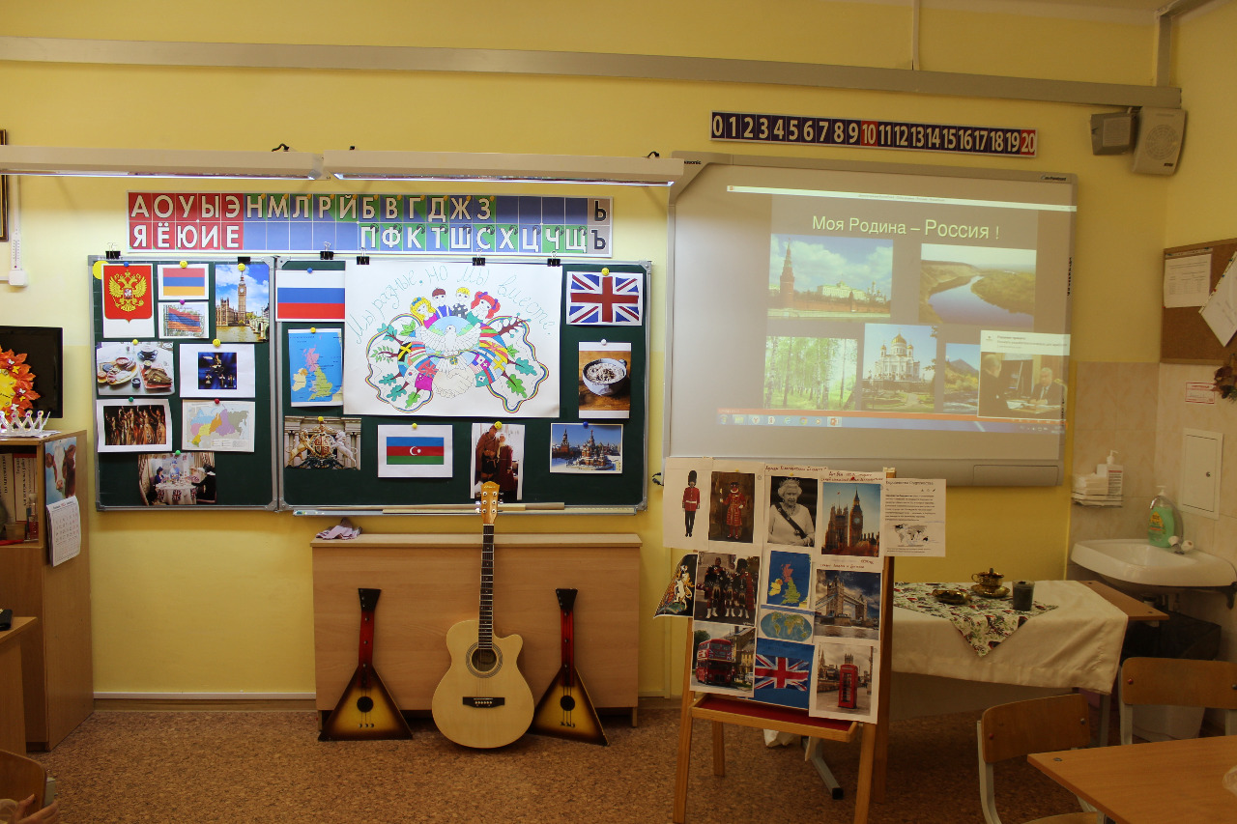
Инновационности проекта
Средства: презентации, видеофрагменты.
Методы: наглядный, объяснительный – иллюстративный, практический.
Форма работы: индивидуальная, групповая, фронтальная

Slide 4
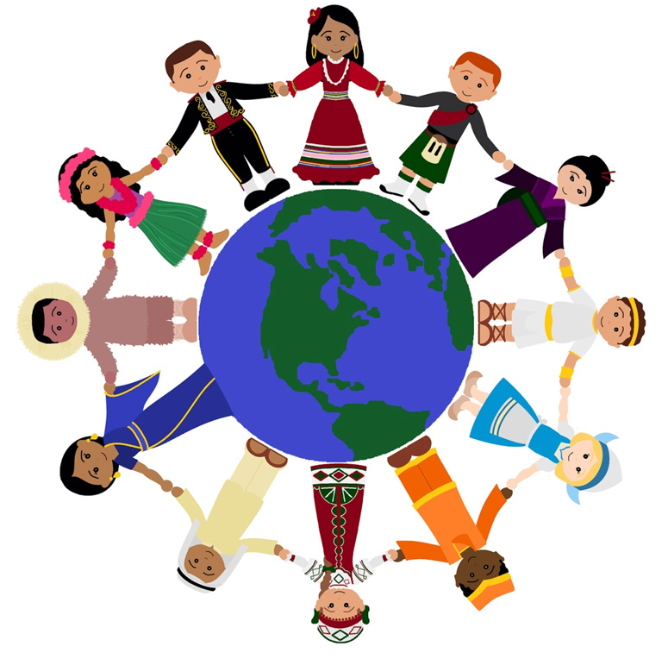
Методическая разработка
Организационный момент.
Эмоциональная, мотивационная и психологическая подготовка учащихся к освоению изучаемого материала. Объяснение учащимся, в какой форме будет проходить внеклассное мероприятие.
Класс разделен на 6 команд:
«Армения»
«Италия»
«Англия»
«Азербайджан»
«Испания»
«Россия»

Slide 5

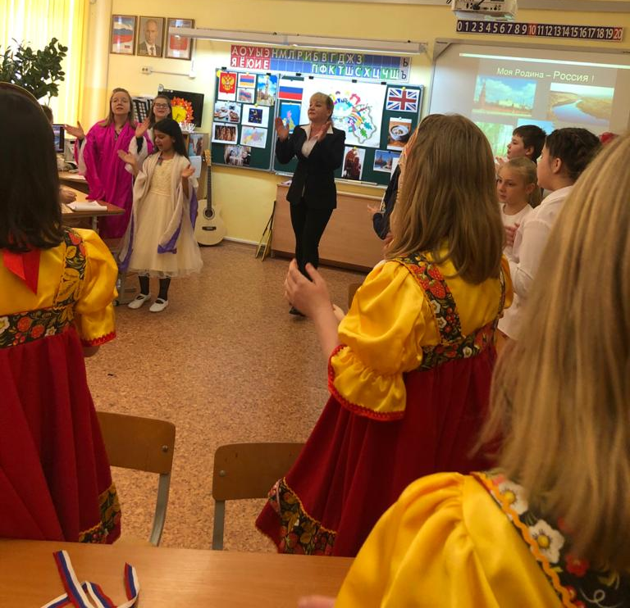

Ребята, на нашей Земле живет много разных национальностей. И все нации разные по цвету кожи, языку, на котором говорят. Но всех их объединяет одно – каждая из наций прославляет свою страну.
Я называю государство, а вы национальность людей живущих в нем.
Россия – Россияне
Армения – Армяне
Испания – Испанцы
Италия – Итальянцы
Азербайджан – Азербайджанцы
Англия – Англичане
А как вы думаете, чем отличаются дети разных национальностей?

Slide 6
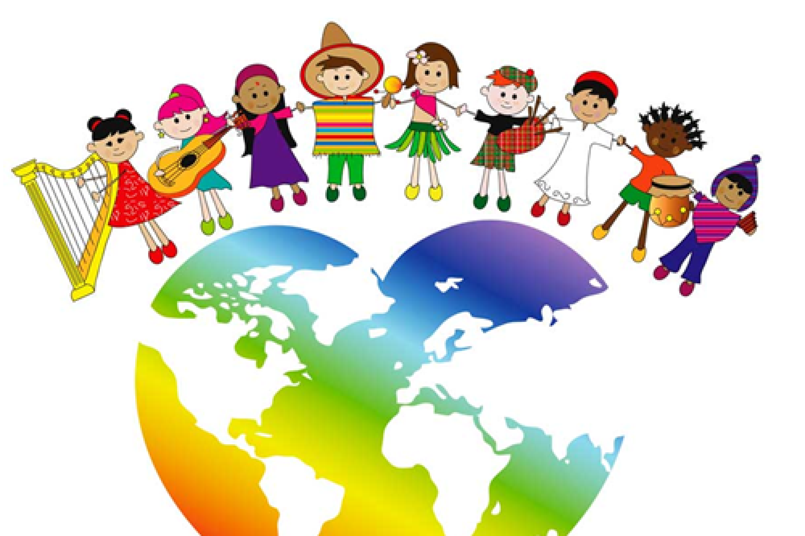
Конечно, по цвету кожи, по национальным костюмам, своими национальными традициями. Все дети одинаково смеются, занимаются спортом, ходят в школу.
Но еще страна – это все люди, которые в ней живут.
Какие национальности обучаются в нашем классе?
Сегодня мы с вами познакомимся с обычаями, традициями, культурой представителей разных национальностей.
Каждый народ достоин уважения и понимания.

Slide 7

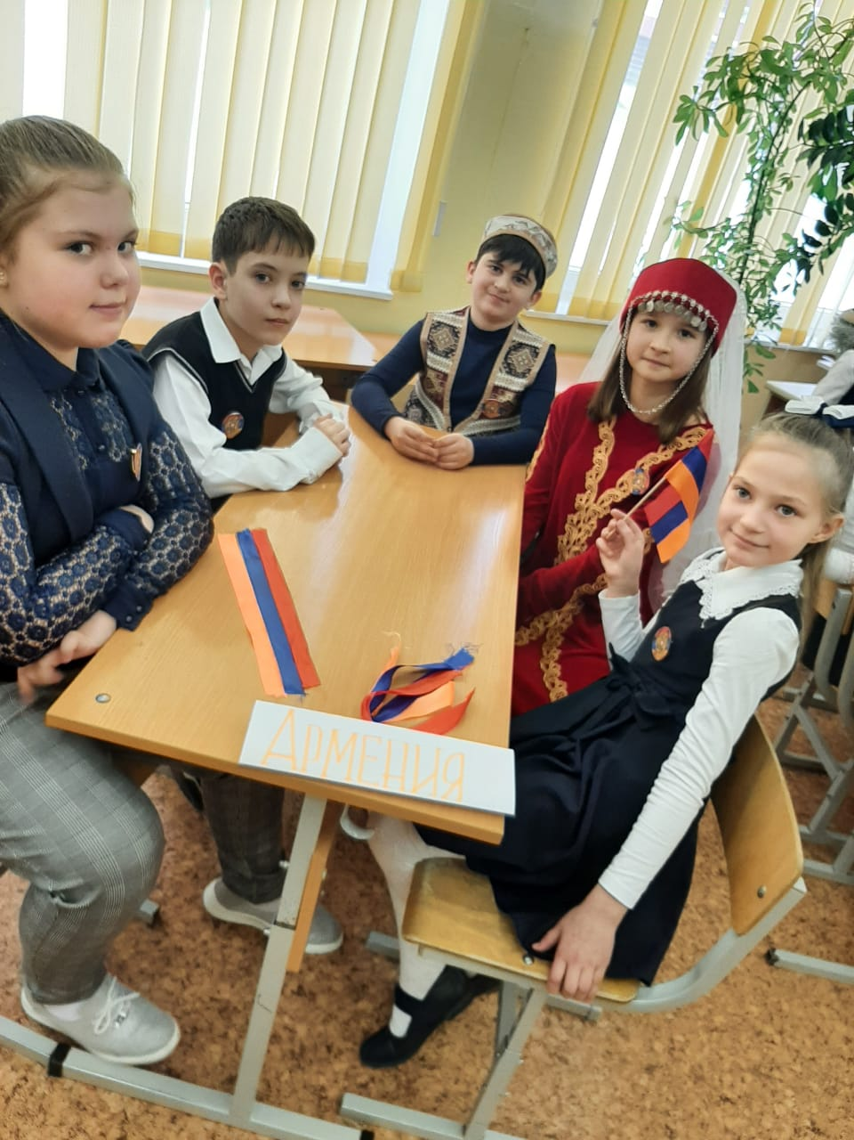
Итак, первая команда участников представляет страну – Армению. Край гор и средневековых монастырей.
Презентация
Национальные традиции и обычаи
Национальные блюда
Национальные костюмы
Национальная культура
(песни, стихи, танцы)

Slide 8

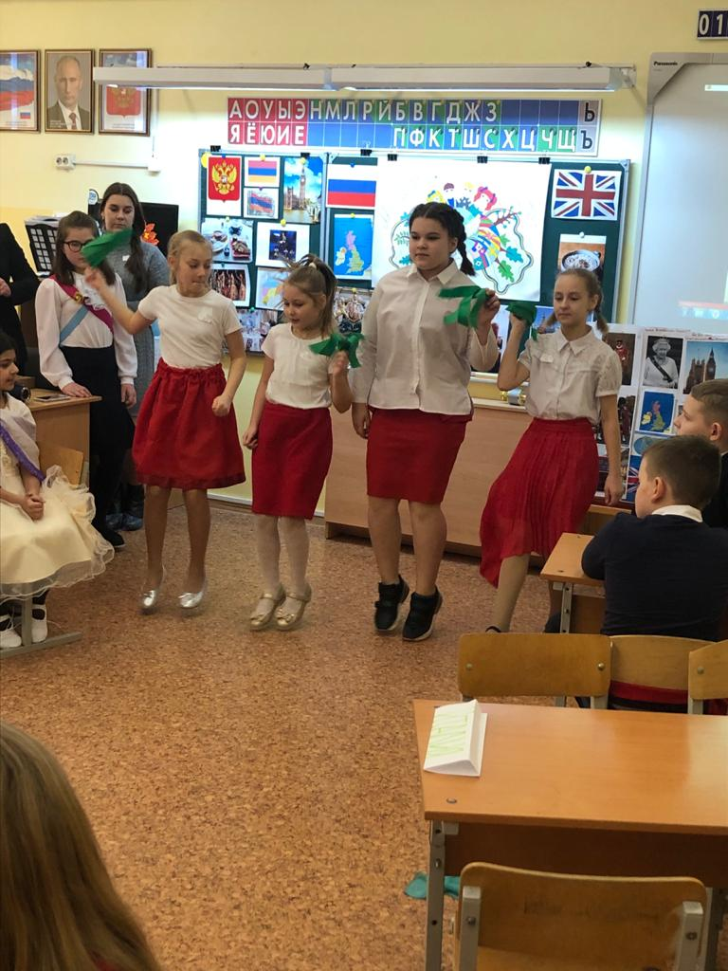
Следующая страна, в которой переплелись история и современность, различные эпохи и богатое культурное наследие, традиции.
Встречайте участников команды «Италия»
Презентация
Национальные традиции и обычаи
Национальные блюда
Национальные костюмы
Национальная культура
(песни, стихи, танцы)

Slide 9
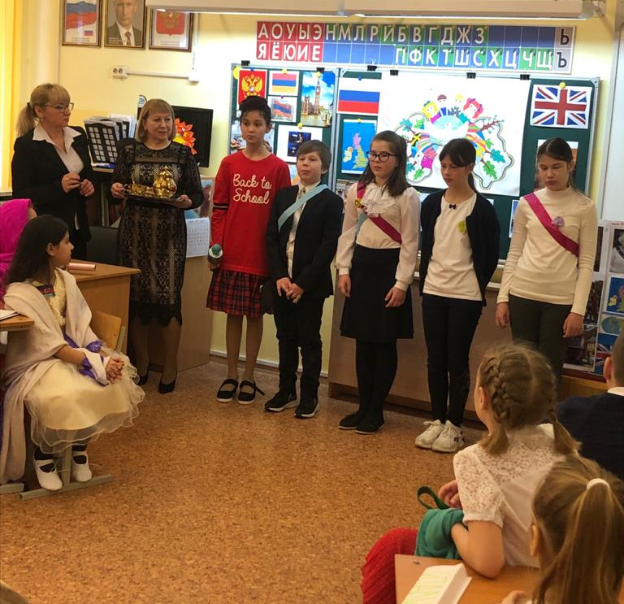
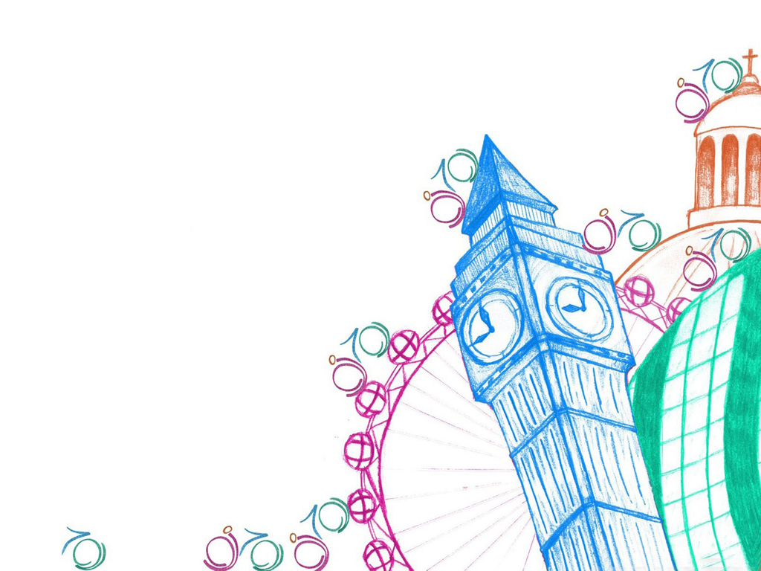
А теперь мы с вами познакомимся с Англией.
Эта страна ассоциируется со старинными замками, соборами, величественными лесами с многовековой историей.
Эта страна имеет уникальное качество – сочетает неповторимое очарование старого мира с его богатым культурным наследием.
Презентация
Национальные традиции и обычаи
Национальные блюда
Национальные костюмы
Национальная культура (песни, стихи, танцы)

Slide 10

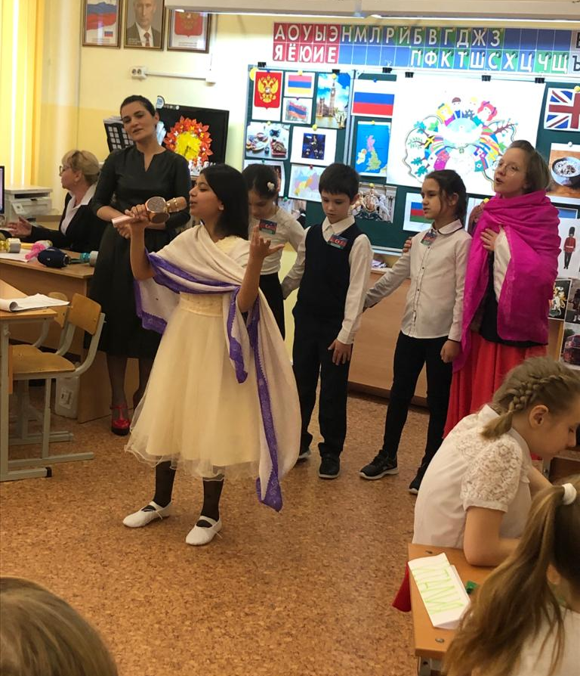
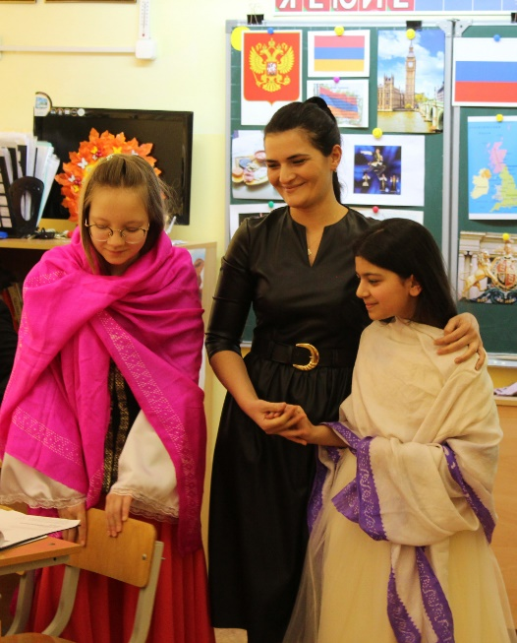
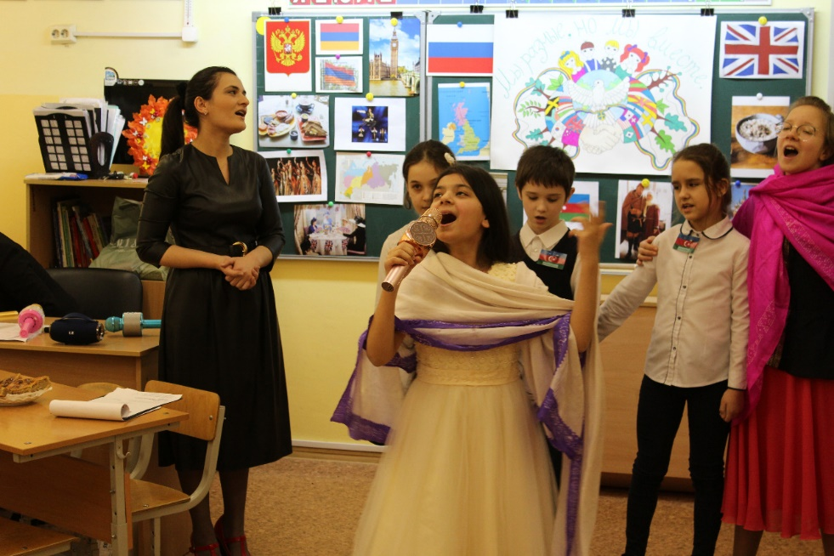
Сейчас мы с вами познакомимся с удивительной страной противоречий и контрастов, связь древних империй.
Встречайте команду «Азербайджан»
Презентация
Национальные традиции и обычаи
Национальные блюда
Национальные костюмы
Национальная культура (песни, стихи, танцы)

Slide 11

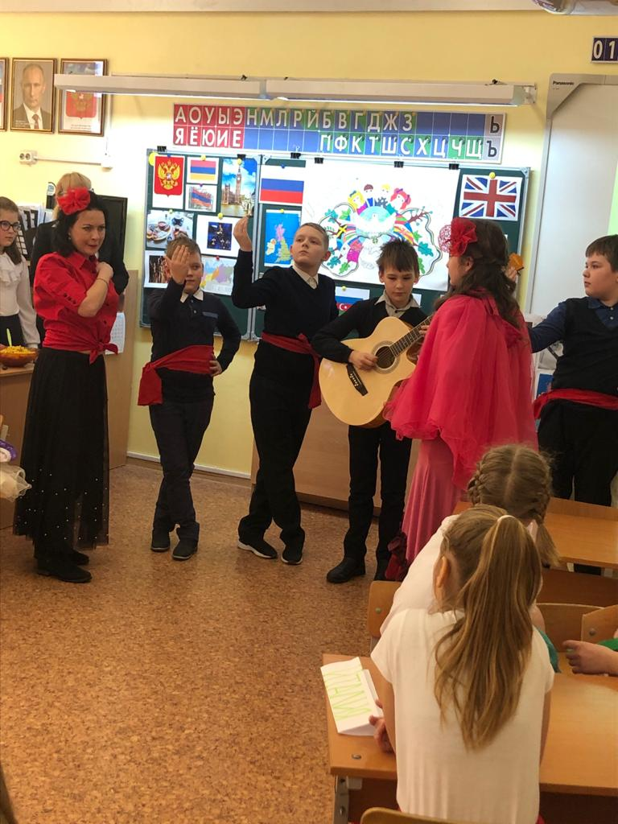
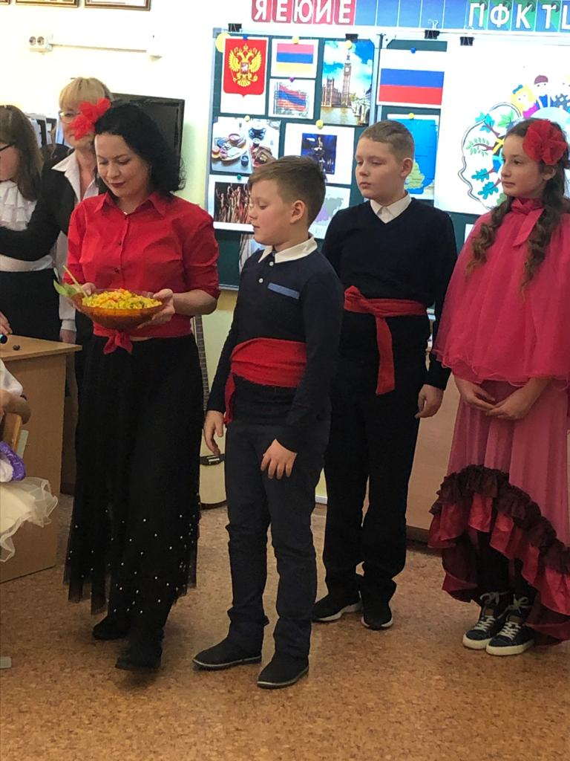
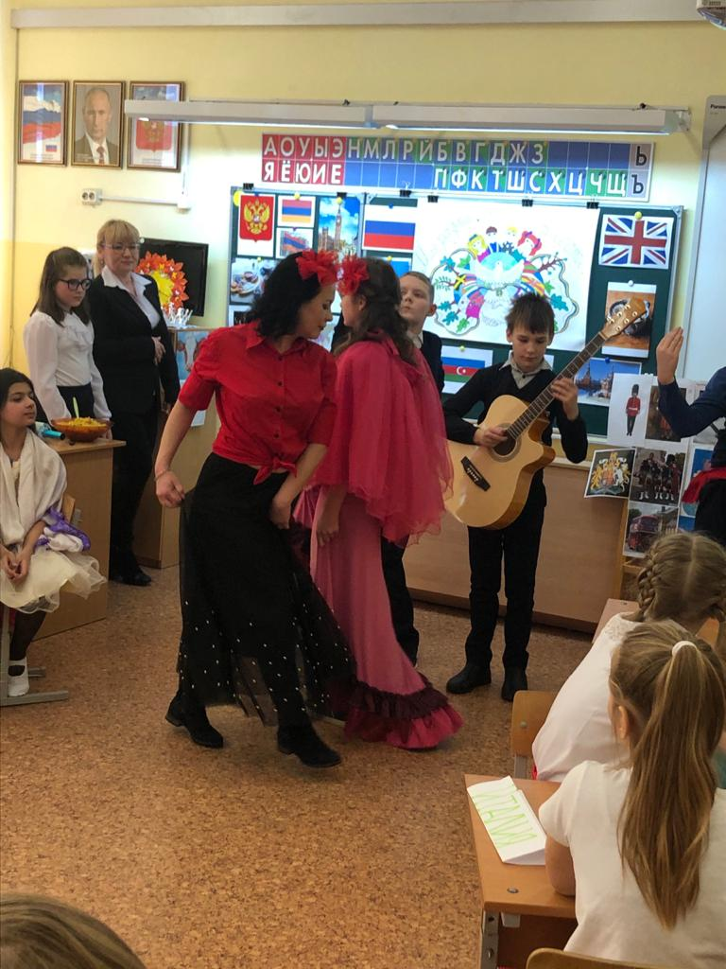
Самая красочная, жизнерадостная, солнечная страна, расположенная на юго-западе Европы – Испания.
Испания имеет свою историю, особенности и неразгаданные тайны.
Презентация
Национальные традиции и обычаи
Национальные блюда
Национальные костюмы
Национальная культура (песни, стихи, танцы)

Slide 12

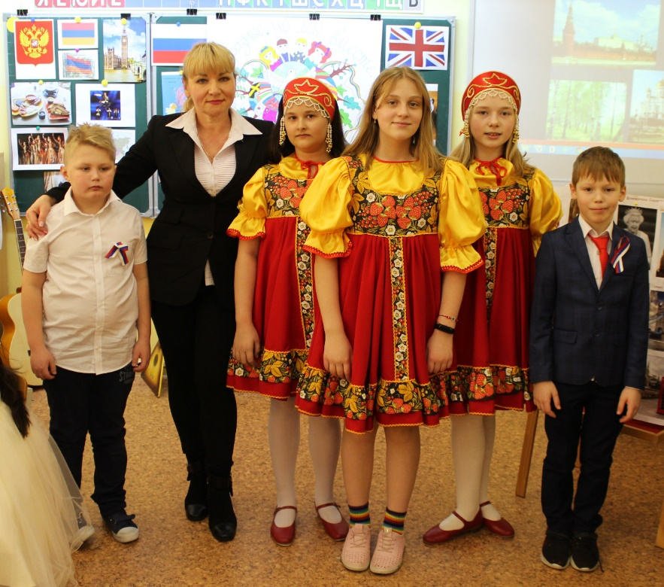
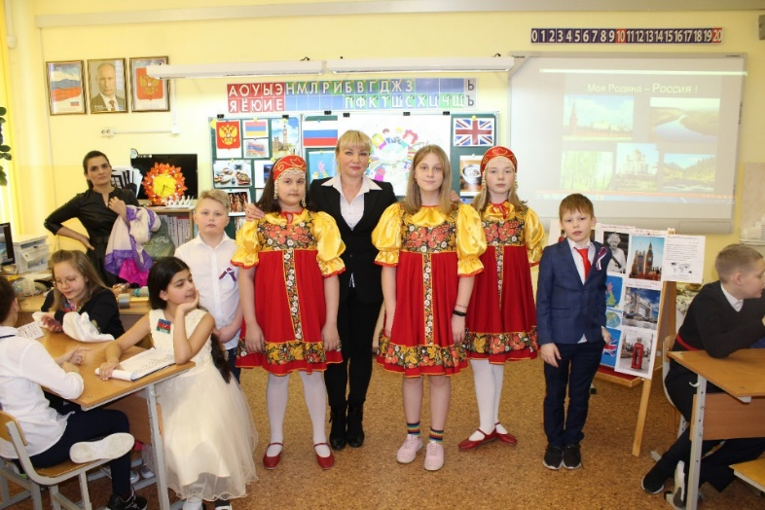
Мы живём с вами в удивительной стране. Имя её – Россия. Мы называем её своей Родиной, потому что здесь родились и живём. Но Россия – это многонациональное государство. Это значит, что наша страна является Родиной для многих народов. Здесь живут русские, татары, чуваши, азербайджанцы и другие народы. Каждый народ имеет свой национальный язык, свои обычаи и традиции, и каждый достоин уважения и понимания.
Наша любимая, страна с многовековой историей, богатым культурным наследством и щедрой природой.
Встречаем участников команды «Россия»
Презентация
Национальные традиции и обычаи
Национальные блюда
Национальные костюмы
Национальная культура (песни, стихи, танцы)

Slide 13
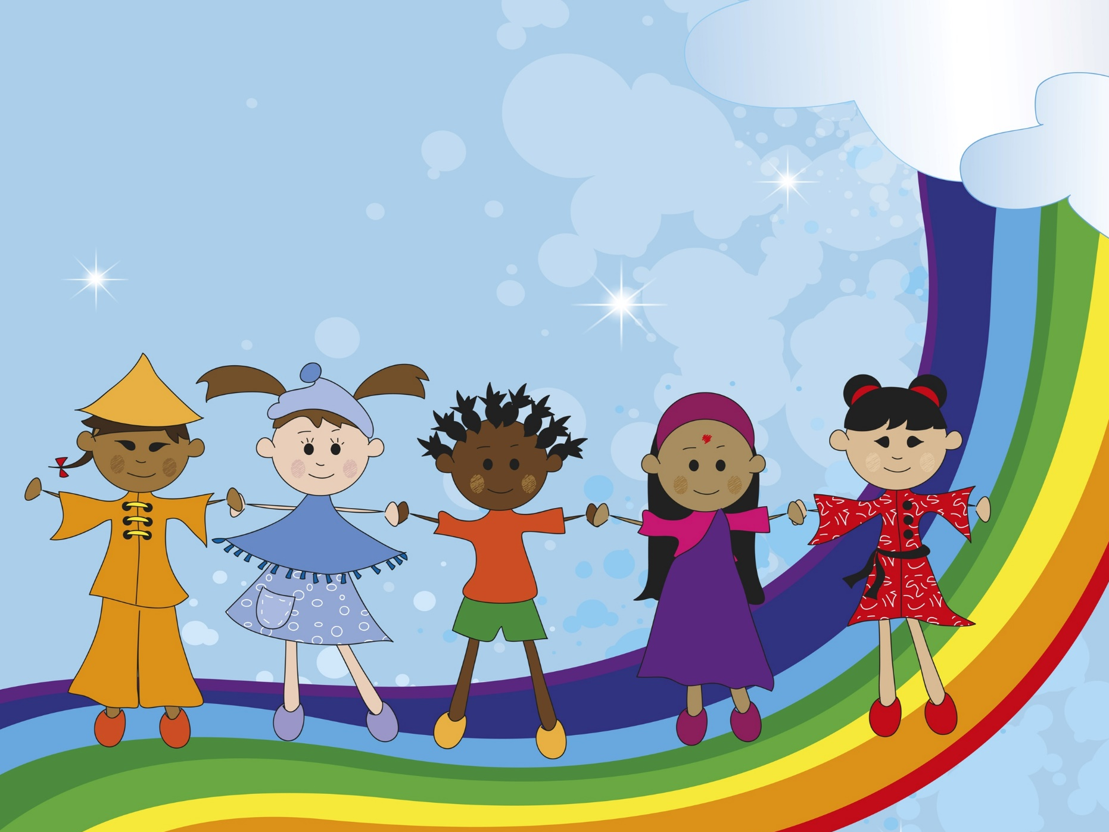
Дорогие ребята, уважаемые гости!
Сегодня мы с вами побывали в разных странах. Мы все с вами разных национальностей. Различные по цвету кожи и языку, на котором говорим. Но всех нас объединяет одно: мы любим петь, танцевать, в стихах прославлять свою родину. И главное уважаем друг друга, и не хотим, чтобы прозвучали выстрелы в нашей стране. Давайте дружить, уважать и быть терпимее к каждому!
Песня: «Я, ты, он, она»

